Slide 1

Box model

Slide 2
Стилі браузера за замовчуванням
https://www.w3schools.com/cssref/css_default_values.asp
Видно, що всі елементи мають властивість display, завдяки якому браузер знає який елемент є малим, а який блоковим.
Природно вбудовані стилі можна перевизначити своїми стилями і зробити, наприклад, малий елемент блоковий або навпаки.

Slide 3
display: | елементи
inline | span, a, em, i, u, b и т.д
inline-block | - img, object, embed, iframe; - input, textarea, select, button (элементы форм) - audio, video, canvas
block | div, p, h1...h6, ...
list-item | li
table | table

Slide 4
Box model
Будь-який HTML-елемент можна подати у вигляді прямокутника
з 4-ма areas content, margin, border, padding
Margin-
margin-box
Содержимое блока
(текст, теги)
padding-box
content-box
зміст блока
(текст, теги)
height
(висота блока)
width
(ширина блока)
padding
(відступи)
border
(кордон блока)
margin (відступи)

Slide 5
Розрахунок розмірів блоків браузерами
001/index.html
За замовчуванням ширина блоку на сторінці розраховується якрина блока на странице расчитывается как
width + border-left + padding-left + padding-right + border-right
Наприклад
.block {
width: 300px;
padding: 20px;
border: 10px solid red;
}
Ширина блока
300px + 20px + 20px + 10px + 10px = 360px;

Slide 6
box-sizing: content-box | border-box
змінює алгоритм розрахунку ширини блоку
Наприклад
* {
box-sizing: border-box;
}
.block {
width: 300px;
padding: 20px;
border: 10px solid red;
}
Ширина блока буде 300px
тобто width та height включать в себе padding и border-width

Slide 7
Найменування сторін блоку
top
left
right
bottom

Slide 8
Свойства min-width, min-height блока
.myblock {
max-width : 600px;
min-width : 400px;
}
.myblock {
max-height : 800px;
min-height : 400px;
}
max-width | ширина блоку може бути більше заданого значення
min-width | ширина блоку не може бути меншою за задане значення
А між min-width та max-width ширина блоку підлаштовується під ширину свого батька

Slide 9
Скорочений запис свойств margin, padding блока
1
#parent{
margin : 20px;
}
4
2
3
#parent{
padding : 10px 20px 10px 0;
}
1
1
4
2
4
2
3
3
#parent {
margin : 10px 20px ;
}
#parent {
margin : 10px 30px 20px ;
}

Slide 10
Свойства блока padding, margin
.myblock {
padding–top : 10px;
padding–right : 20px;
padding–bottom : 10px;
padding–left :20px;
}
.myblock {
padding :10px 20px 10px 10px;
}
=
.myblock {
padding : 10px 20px;
}
.myblock {
margin–top : 10px;
margin–right : 20px;
margin–bottom : 10px;
margin–left :20px;
}
.myblock {
margin :10px 20px 10px 10px;
}
=
.myblock {
margin : 10px 20px;
}

Slide 11
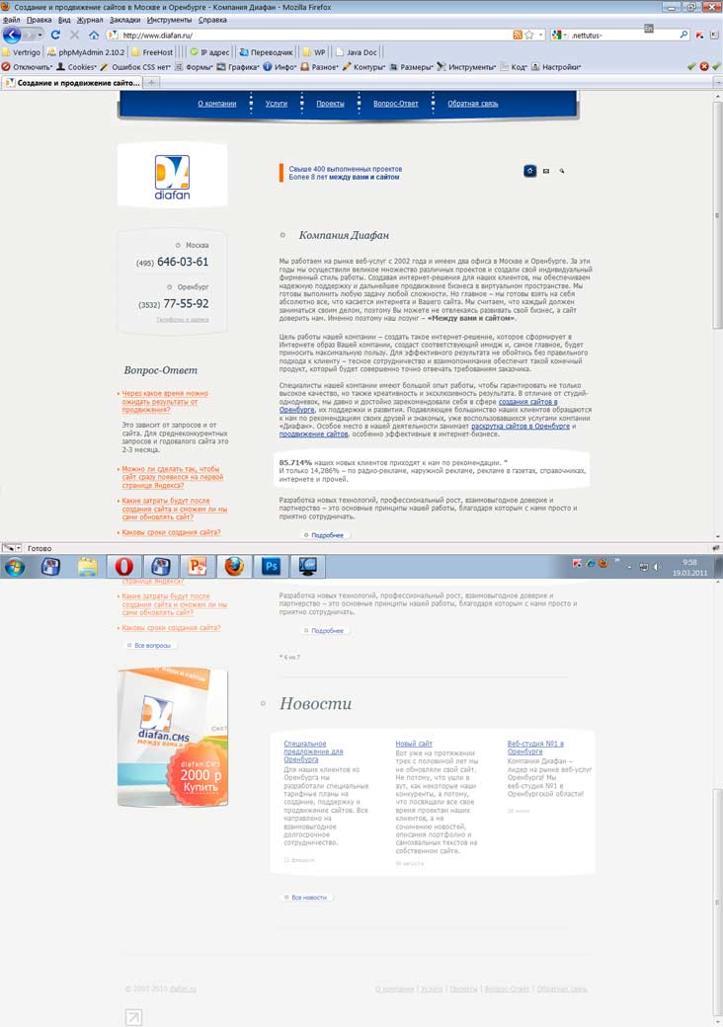
Точка прив'язки
(origin point)
Область перегляду браузера (viewport)
Розмір цієї області залежить від дозволу
екрану – і вона прив'язана
до елементу html
Область сторінки
(canvas)

Slide 12
Етапи розрахунку величин у браузері
Завантажується HTML-код документа, файли CSS, підключається модуль CSS
2. Відносні величини шрифтів задані в %, em, ex, ... перетворюються на абсолютні (px)
3. Перетворення відносних величин width, height, margin,
padding, border-width блоків заданих у %, em, ex,...
в абсолютні з урахуванням області перегляду.
Елемент HTML визначає область перегляду браузера.
Тобто на цьому етапі розраховується взаємне розташування
блоків на сторінці
4. Округлення значень та відображення документа

Slide 13
Ширина блоку
Якщо властивості блоку не вказані
width, height, padding, margin, border
то значення width та height встановлюються значення auto
height: аuto - це означає що якщо в елементі з'являється
будь-який контент, то висота блоку
визначатиметься розміром цього контенту.
width: auto - це означає, що ширина блоку визначається шириною
його контейнера
(тобто шириною його parent елемента).
Наприклад, для елемента <body> батьком є ​​елемент
<html> і тому елемент <body> буде по ширині розтягнутий
на всю область перегляду, а його висота буде визначатися
його вмістом

Slide 14
Висота блоку
Якщо у властивостях зазначено значення height то висота блоку розраховується
heigth: auto – высотою його контента більше тексту – більша висота блока);
- якщо heigth вказана в % - то відповідно висоти його
контейнера (тобто його parent елемента);
- якщо heigth вказана в em – визначається кегдем шрифту
поточного контенту ;
для кореневого елемента <html> висота блоку визначається щодо області перегляду

Slide 15

ЗАПАМ'ЯТАТИ !!!
При верстці сторінок висота (height) блокам задається тільки в крайніх випадках, і робити це потрібно усвідомлено, враховуючи те, що обмеження блоку по висоті зрізатиме його контент, якщо висота цього контенту перевищує висоту блоку

Slide 16
Перевищення контенту заданої висоти блока
Якщо кількість контенту всередині блоку перевищуватиме задані розміри блоку, то текстовий контент вийде за межі блоку.
При цьому він не впливає на сусідні елементи.
Управління переповненням контентом блоку здійснюється за допомогою якості overflow
001/overflow.html
overflow:
visible | Буде показаний весь контент без смуг прокручування
hidden | контент який виходить за межі блоку обрізається
auto | смуги прокручування біля блоку показуватимуться коли кількість контенту перевищить розміри блоку
scroll | смуги прокручування біля блоку будуть показуватися завжди (незалежно від того скільки контенту в блоці)

Slide 17
Свойство блока margin
001/margin.html
Виконує завдання взаємодії з:
- сусідніми елементами розташування на сторінці;
- між елементом та його контейнером;
Значення вказується
- px;
- якщо значення вказано в em – кеглі шрифту поточної області;
- якщо значення вказано у % - то щодо ширини його
контейнера (тобто його батька);
- якщо значення вказано як auto – то розрахунок здійснює сам
браузер і залежить величина з інших властивостей (width);
Якщо задати margin по вертикалі значення auto, то воно
завжди скидається нанівець.
- можуть застосовуватись негативні значення;

Slide 18
Margin-collapse (взаємодія margins суміжних блоків)
margin-bottom:150px;
001/margin_negative.html
Запам'ятати
150px
margin-top:100px;
Вертикальні margins між блоками, що стоять один під одним
дорівнюватиме найбільшому з них.

Slide 19
margin-bottom:-50px;
001/margin_negative.html
margin-top:0;
50px
Запам'ятати
2. Якщо верхньому блоку встановити негативний margin-bottom
то це дозволить нижньому блоку "заїхати" на його територію.
margin-top:-50px;
50px
margin-top:0;
3. Якщо верхнему блоку встановити негативний margin-top
тоді блок зміщується вгору

Slide 20
001/margin_collapse_1.html
margin-right:-50px;
50px
4. Якщо лівому блоку встановити негативний margin-right
то це дозволить правому блоку "заїхати" на його територію
5. Негативний margin-left – блок зміщується вліво
margin-left:-50px;
50px
6. Якщо у блока задана ширина, і задати йому негативний
margin-left, то блок зміщується вліво

Slide 21
Вивалюванння margins за межі parent елемента
Наприклад є кілька параграфів які ідуть один за
Та між ними є margin: 60px 0;
У елемента div margin: 20px 0;
<div>
<p>text</p>
<p>text</p>
<p>text</p>
</div>
div { margin: 20px 0; }
p { margin: 60px 0; }
20 px
<div>
60px
<p> </p>
60px
<p> </p>

Slide 22
001/margin_collapse_2.html
60 px
<div>
<p> </p>
60 px
<p> </p>
Тут margin-collapsing в томe, что margin-top першого <p>
вывалюється за межі його parent блоку <div>
Тобто значення margin-top від <p> передаєтся контейнеру <div>

Slide 23
001/auto_width.html
margin-left:-50px;
width: auto;
50px
7. Якщо у блока не задана ширина, і йому задати негативний margin-right (або margin-left), то ширина блоку розширитися на цей margin у відповідний бік.

Slide 24
Свойство блока padding
Значення вказуються
- в px;
- якщо значення вказано в em – кеглем шрифту поточної
області;
- якщо значення вказано у % - то щодо ширини його
контейнера;
- !!! негативні значення не застосовуються;

Slide 25

border блока
<div class = "myblock"></div>
.box {
border-width: 2px;
border–style: solid;
border-color: red;
}
.box {
border: 2px solid red;
}
border-top-color: #e5e5e5;
top
right
bottom
left
color
width
style
border-left-style: solid;
border -
-
border-bottom-width: 2em;
border-right-style: dashed;

Slide 26
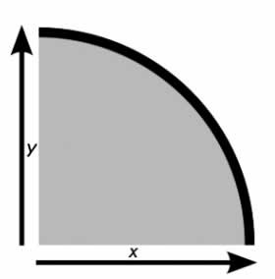
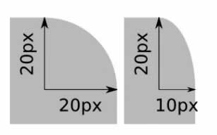
border-radius
border.html
border-radius : величина;
div {
border-top-right-radius: 20px 20px;
}
X - horizontal
Y - vertical

Slide 27

div {
border-top-left-radius: 20px;
border-top-right-radius: 20px;
border-bottom-right-radius: 20px;
border-bottom-left-radius: 20px;
}

Slide 28
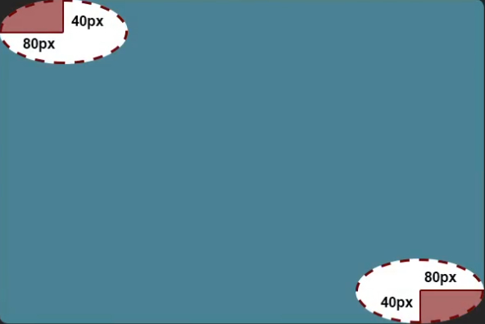
X - horizontal
Y - vertical
div {
border-top-left-radius: 80px 40px;
border-top-right-radius: 80px 40px;
border-bottom-right-radius: 80px 40px;
border-bottom-left-radius: 80px 40px;
}

Slide 29
div {
border-radius: 40px;
}
top-left
top-right
bottom-right
bottom-left

Slide 30
div {
border-radius: 80px 40px;
}
top-left
bottom-right
top-right
bottom-left
div {
border-radius: 20px 40px 20px;
}
top-left
top-right
bottom-left
bottom-right
div {
border-radius: 30px 0 60px 80px;
}
top-left
top-right
bottom-right
bottom-left

Slide 31
div {
border-radius: 50px / 100px;
}
X – для всех углов
Y – для всех углов
div {
border-radius: 50px 100px / 25px 50px;
}
top-left
bottom-right
top-right
bottom-left
top-left
bottom-right
top-right
bottom-left
X - Horizontal
Y - Vertical

Slide 32
backgorund блока
002/index.html
background-color : transparent | color;
background-image : none | url(path_to_image);
background-repeat : repeat | no-repeat | repeat-x | repeat-y
background-position : 0 0 | координати | ключові слова | %
background-attachment : fixed | scroll

Slide 33
background-color : transparent | color;
Області для фону є border-box блока
Наприклад background-color : #d5d5d5;
background-image : url(path_to_image) ;
Наприклад background-image: none | url(img/picture.jpg);
background-repeat : repeat | no-repeat | repeat-x | repeat-y
X
Y

Slide 34

background-position: 0 0 | значення;
Область для фонового зображення за замовчуванням
padding-box блоку
padding-box блока
200px
100px
background-position: 200px 100px;

Slide 35
top left | left top | 0% 0% | в лівому верхньому куті
top | top center center top | 50% 0% | по центру вгорі
right top | top right | 100% 0% | у правому верхньому кутку
left | left center | 0% 50% | по лівому краю та по центру
center | center center | 50% 50% | по центру
right | right center center right | 100% 50% | по правому краю та по центру
bottom left | left bottom | 0% 100% | у лівому нижньому кутку
bottom | bottom center center bottom | 50% 100% | по центру внизу
bottom right | right bottom | 100% 100% | в правому нижньому куті

Slide 36
0 0
left top
top left
50% 0
center top
top center
100% 0
right top
top right
50% 50%
center
0 100%
left bottom
bottom left
50% 100%
center bottom
bottom center
100% 100%
right bottom
bottom right

Slide 37
background-attachment : scroll | fixed
Встановлює, чи прокручуватиметься фонове зображення разом із вмістом елемента. Зображення може бути зафіксовано та залишатися нерухомим, або переміщатися разом із документом.

Slide 38
Background блоку одним правилом
Значення можуть розташовуватися у довільному порядку
background-attachment
background: #fcc url(../img/im.gif) no-repeat top left fixed;
background-color
background-repeat
background-image
background-position

Slide 39
Свойство display
display : value
Value
Block | Елемент показується як блоковий.
inline | Елемент відображається як строчний.
none | Видаляє елемент із документа. При цьому займане ним місце займе елемент нижче.
inline-block | Блоковий елемент, перед та після якого немає перенесення на новий рядок. Тобто зовні елемент поводиться як малий, але всередині елемента можуть бути блокові елементи.
Свойство visibility
visibility : value
visible | Показує елемент як видимий.
hidden | Елемент стає невидимим (цілком прозорим), але він залишається в потоці.
collapse | Для не табличних елементів еквівалентно hidden Для таблиці - задані рядки та колонки забираються

Slide 40
Свойство Inline block
display: inline-block;
Це блок вставлений у рядок, наприклад:
img, object, embed, iframe
input, textarea, select, button ( елементи форм)
audio, video, canvas ( HTML 5);
Особливості !!!
ширина inline-block визначається його контентом;
немає переносів рядка до початку та після закінчення блоку;
всередині цього елемента можна розмістити будь-який контент типу;
не бере участі у схемах з margin-collapse;
елементу можна задавати вертикальні margin, padding;

